Slide 1
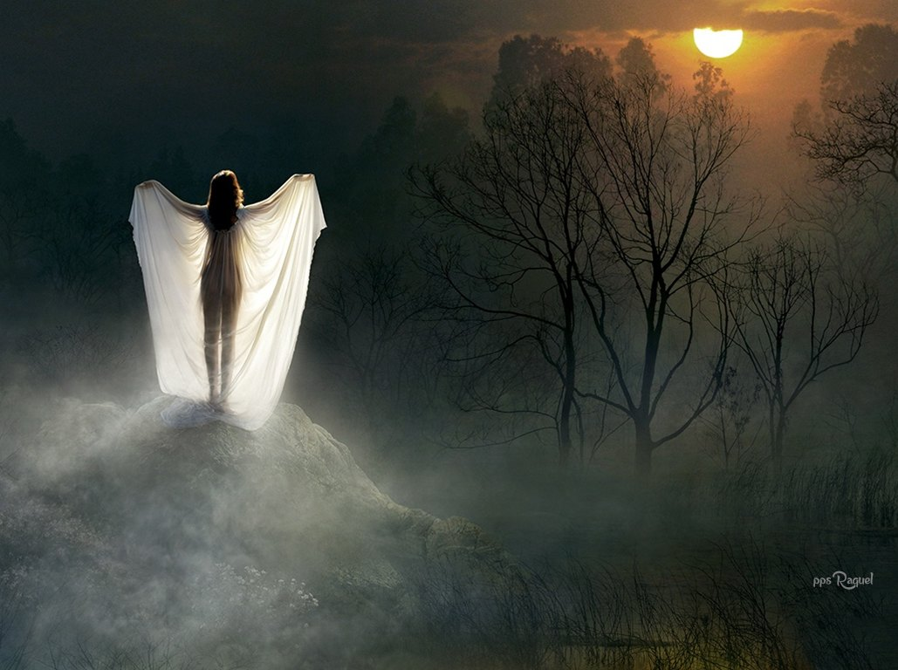




Fotografía
Poética
Esta es una creación de Raquel

Slide 2
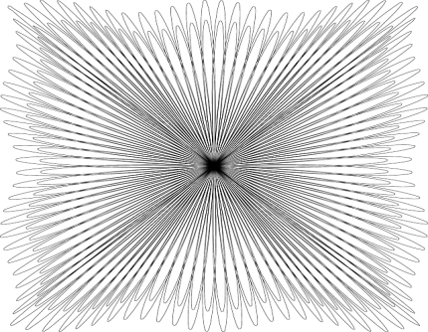
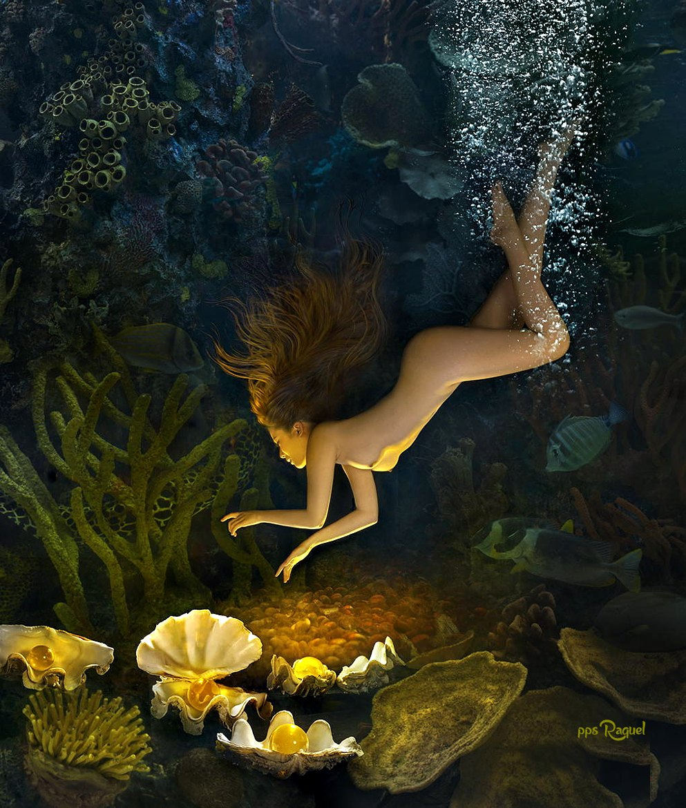
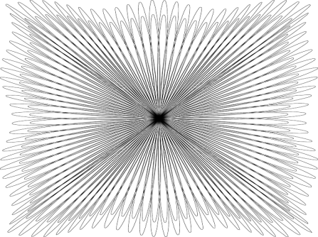
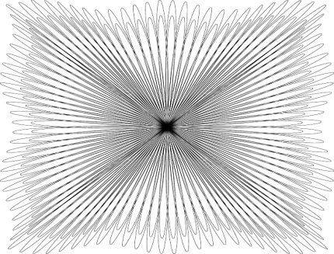

Slide 3
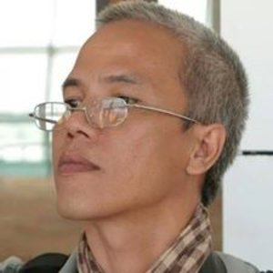
Duong Quoc Dinh
Nació en Bien Hoa, capital de la provincia Dong Nai, en la zona de región sureste de Vietnam. Este artista procede del estudio de bellas artes, y realiza fotografías como si fueran obras de arte. Su trabajo es tan excelente que se convierte en éxtasis..sus fotografías se pueden calificar como “fotografía Poética “por la armonía y belleza que transmiten
Pintor y fotógrafo ,es un apasionado por el dibujo desde que era niño. Se graduó en artes gráficas industriales en la universidad de bellas artes en 1989. Después de 4 años de ser fotógrafo, Duong Quoc Dinh logra reconocimiento nacional e internacional. En marzo de 2007, Duong Quoc Dinh fue uno de los 10 excelentes artistas premiados y muy apreciado por el comité popular de Dong Nai su ciudad natal.
pps Raquel

Slide 4
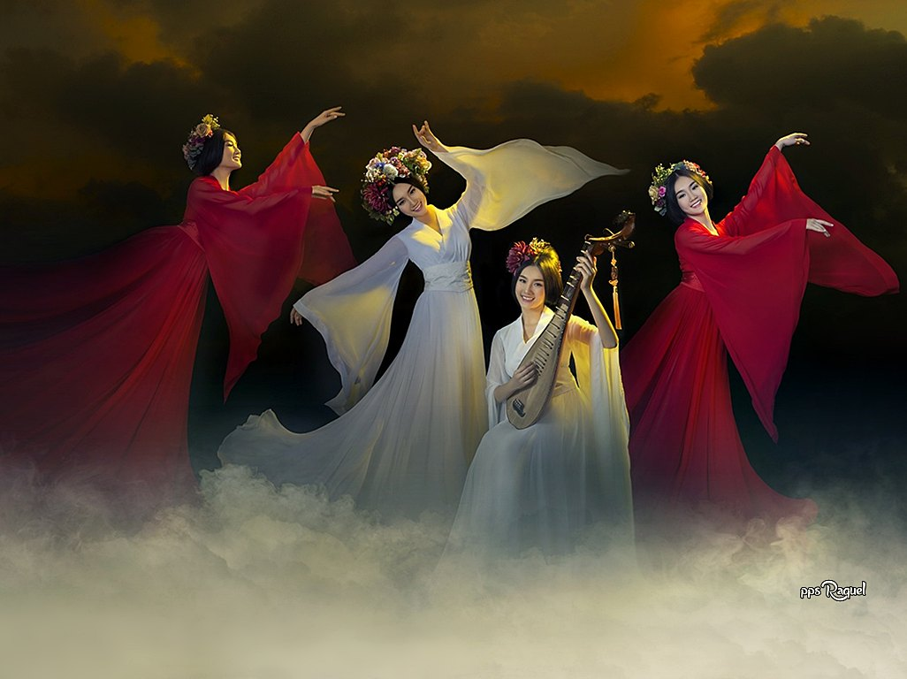



Slide 5

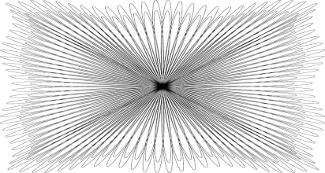

Slide 6



Slide 7

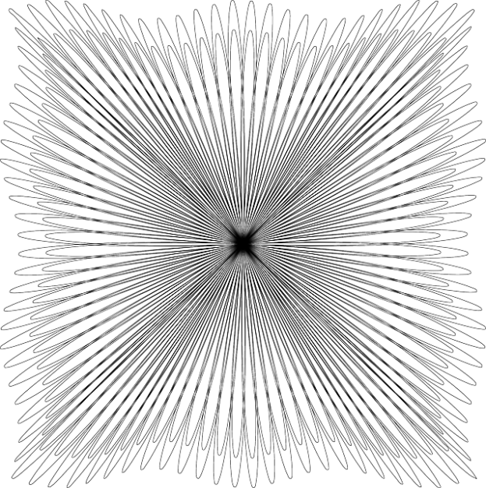
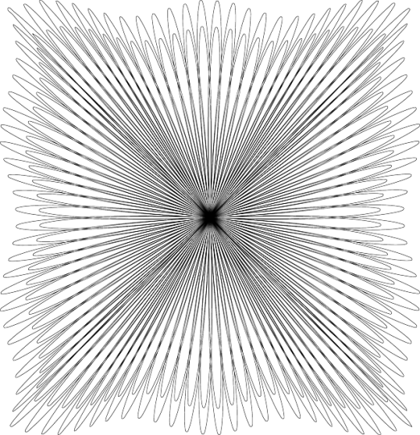

Slide 8

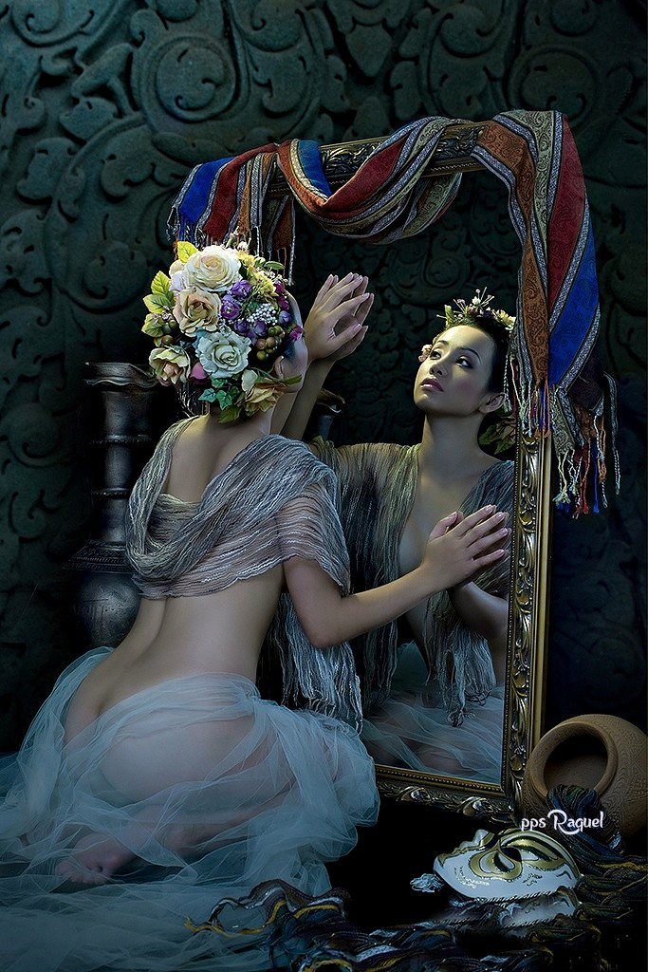

Slide 9

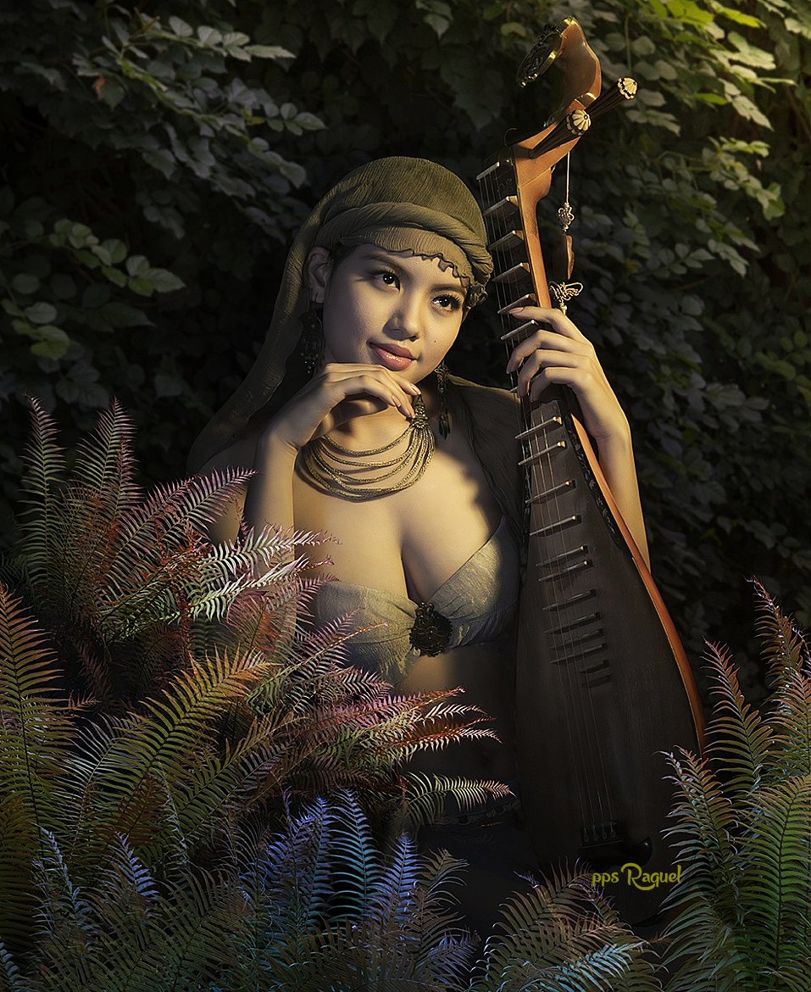

Slide 10

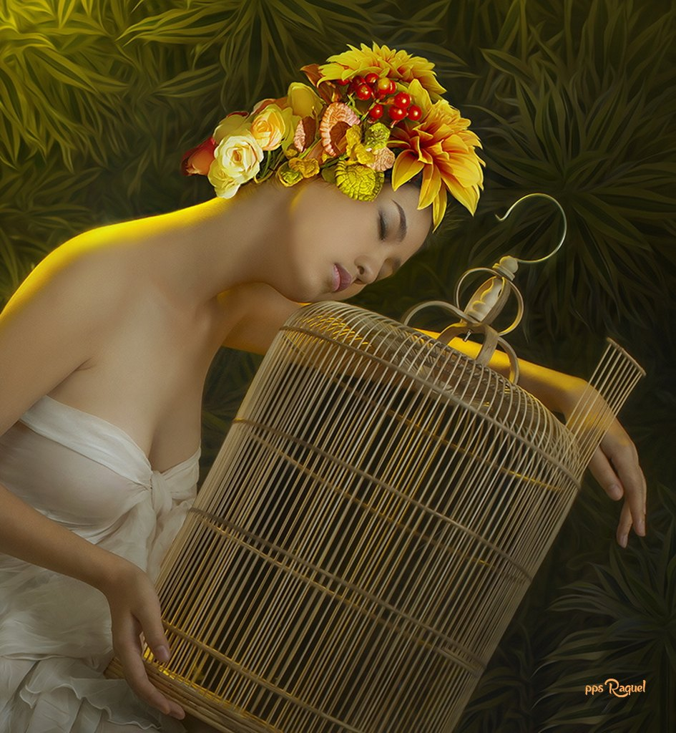

Slide 11



Slide 12
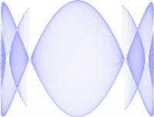


Slide 13
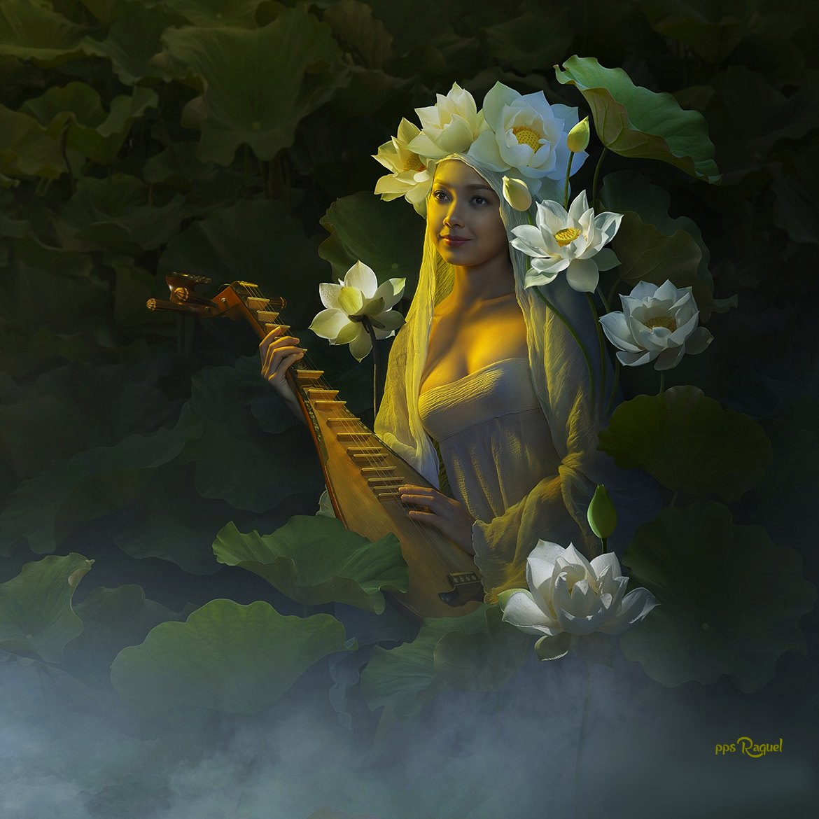

Slide 14
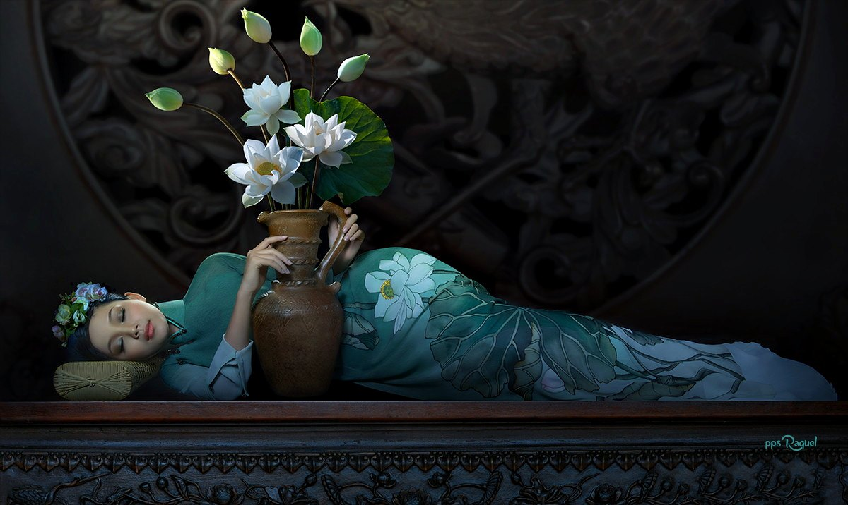

Slide 15
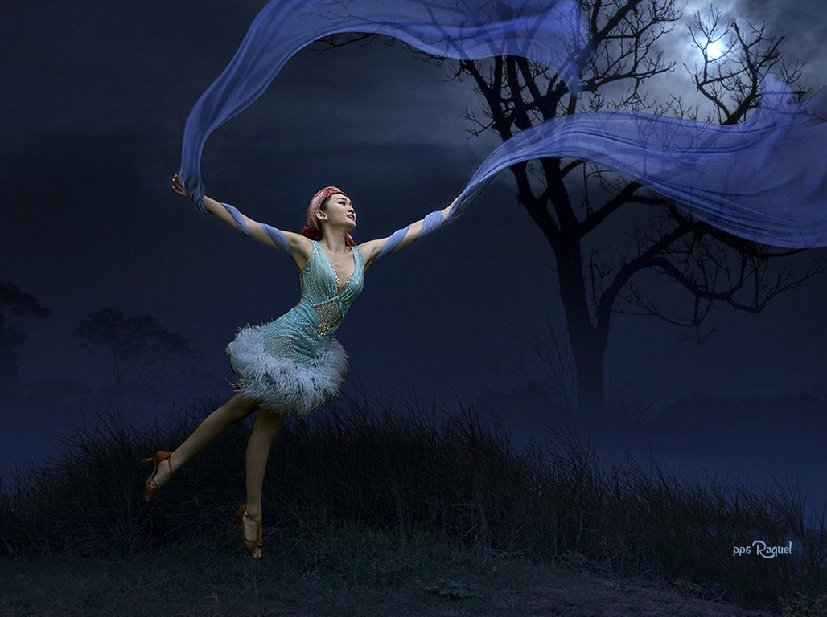

Slide 16


Slide 17



Slide 18
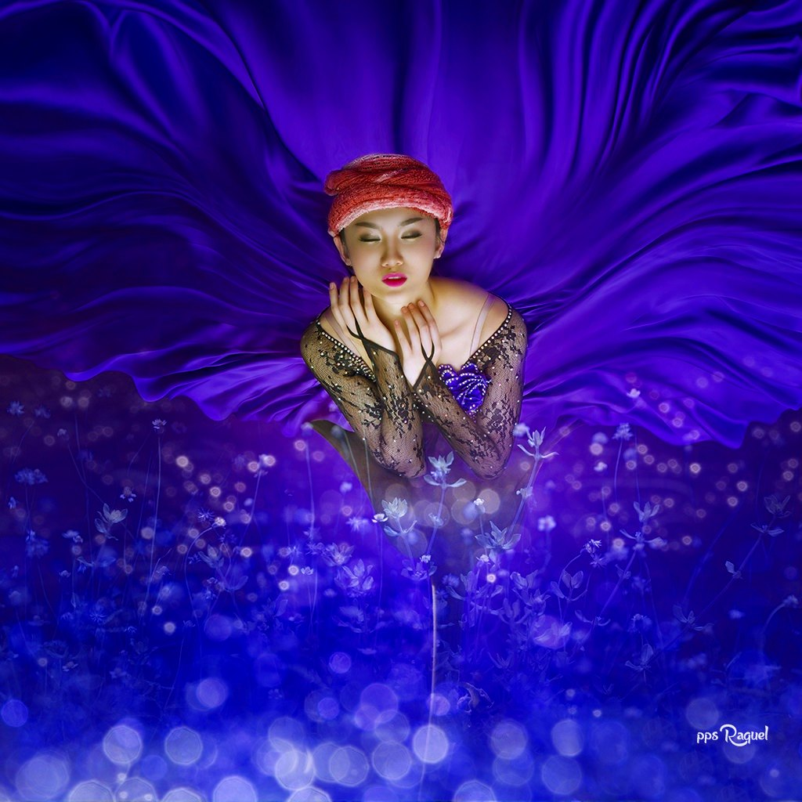

Slide 19
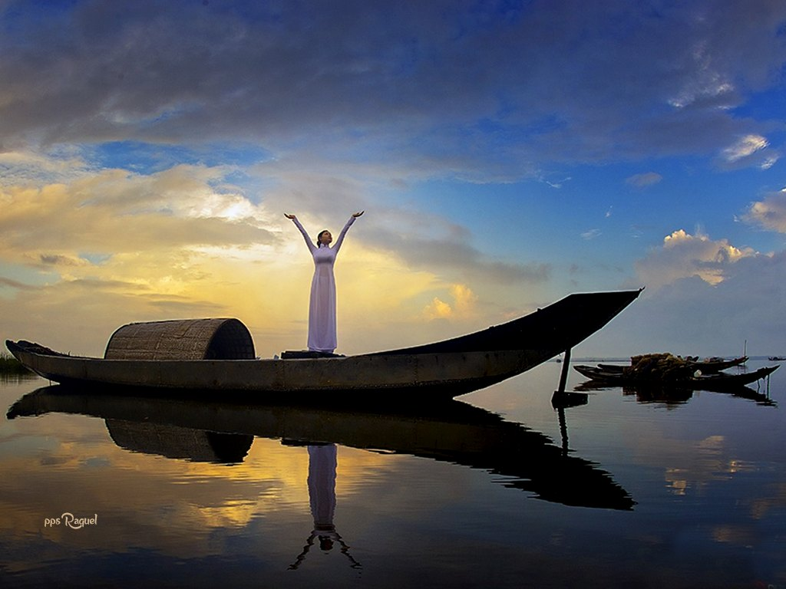

Slide 20


Slide 21
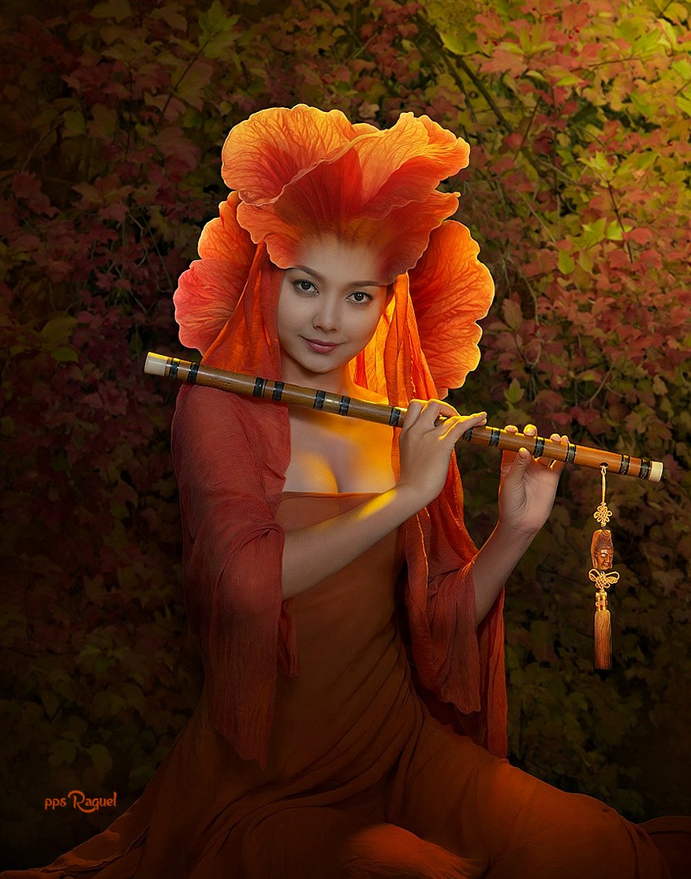

Slide 22
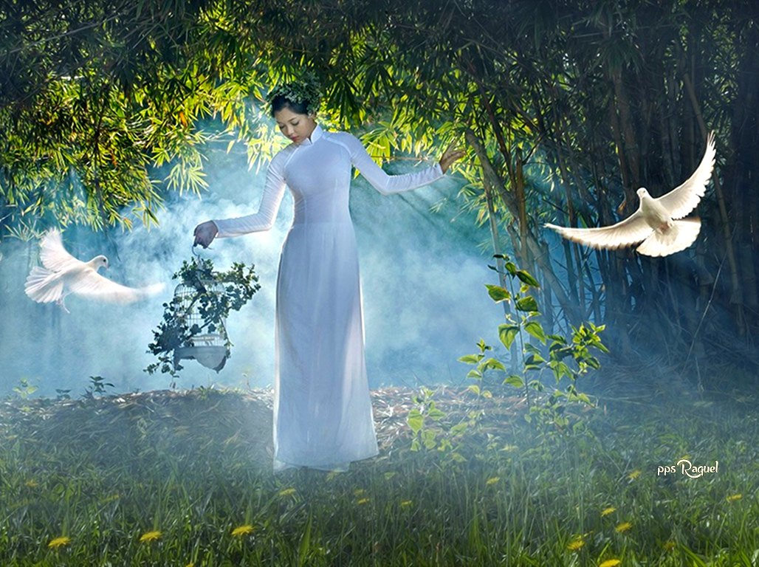

Slide 23
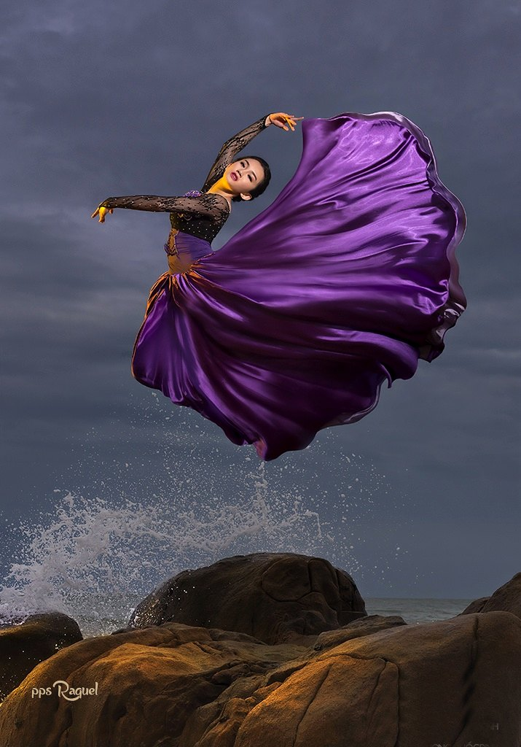

Slide 24
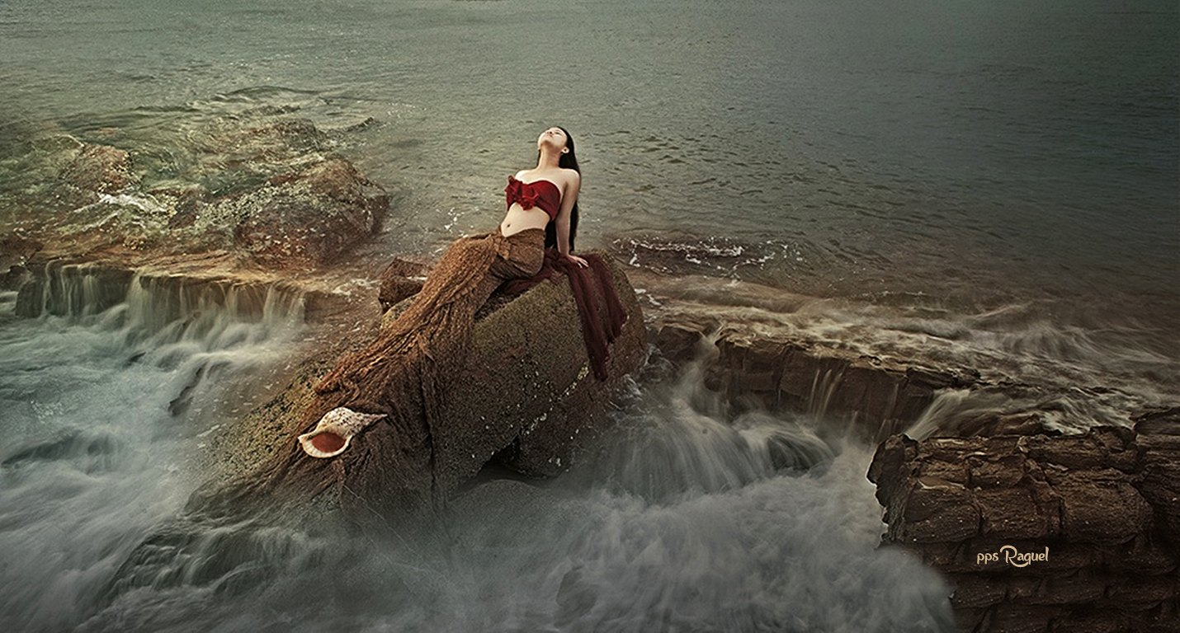

Slide 25
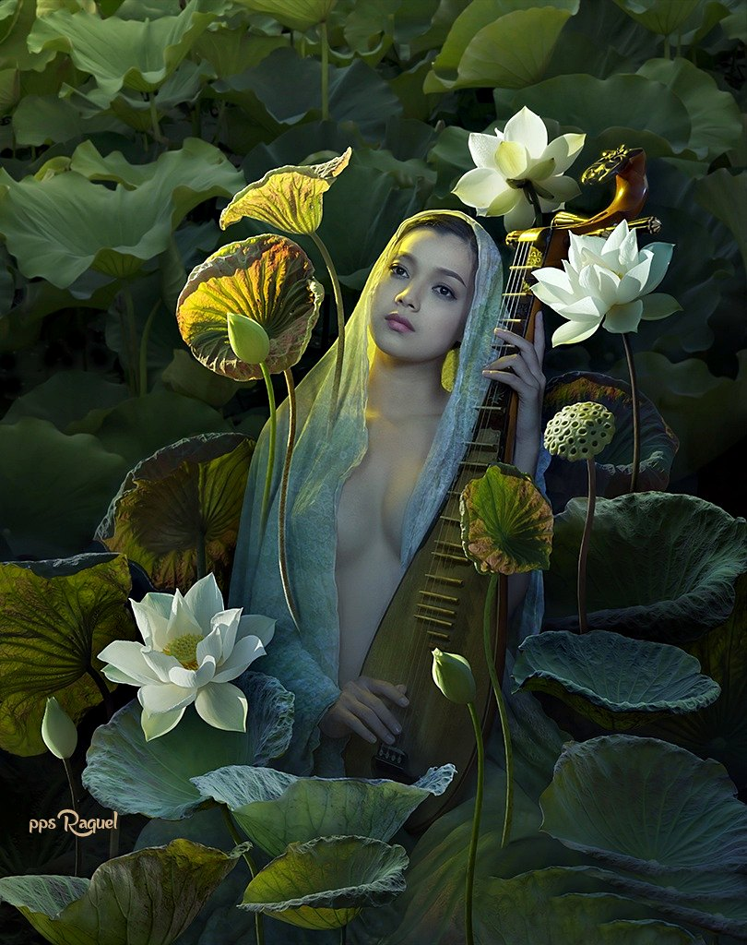

Slide 26
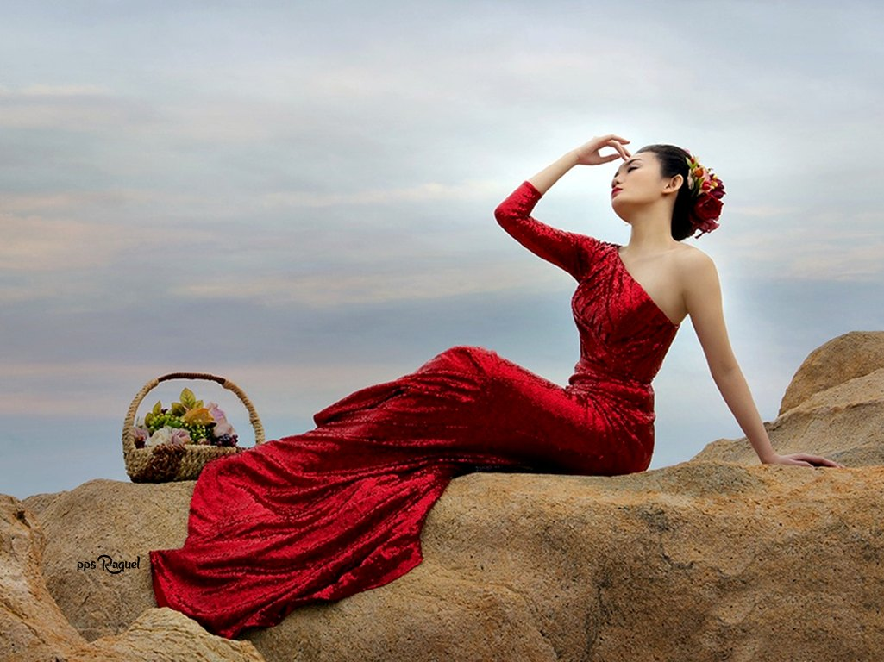

Slide 27
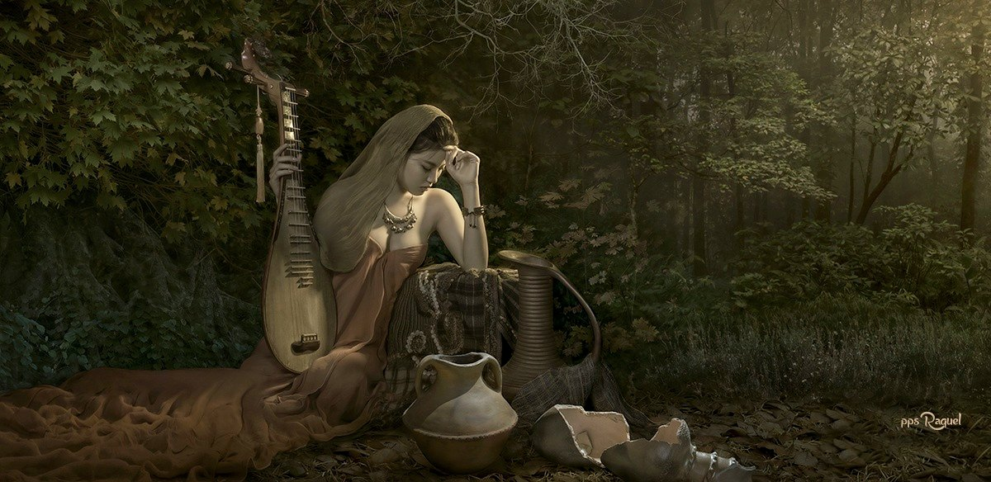

Slide 28
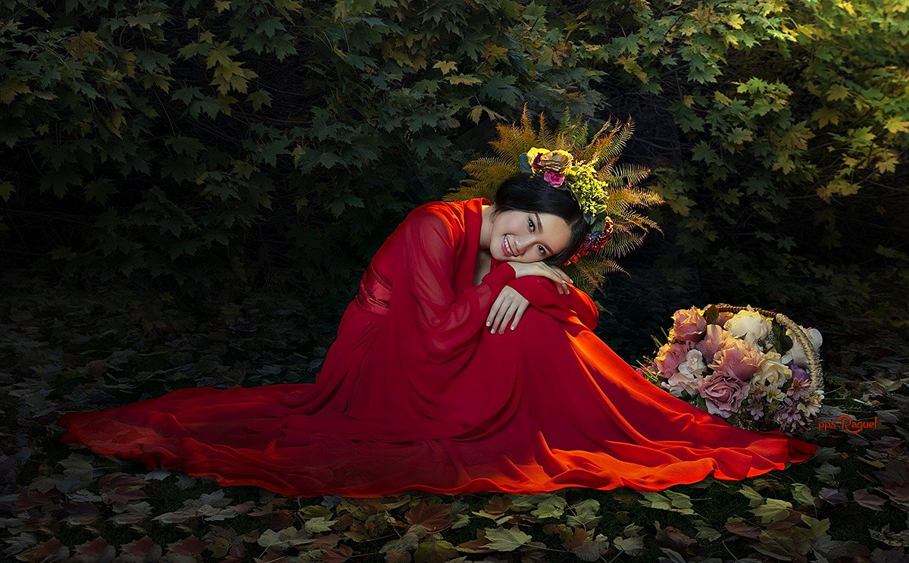

Slide 29

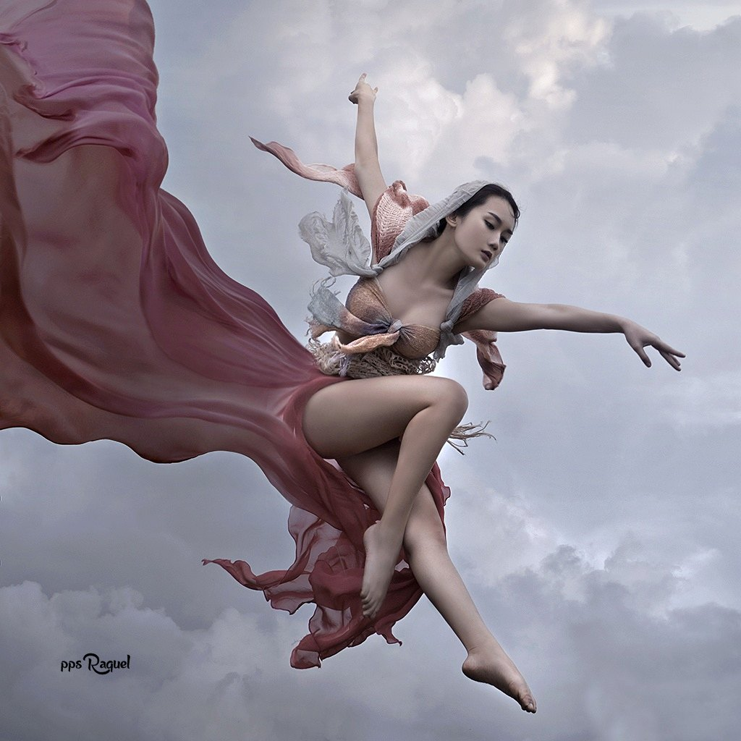

Slide 30
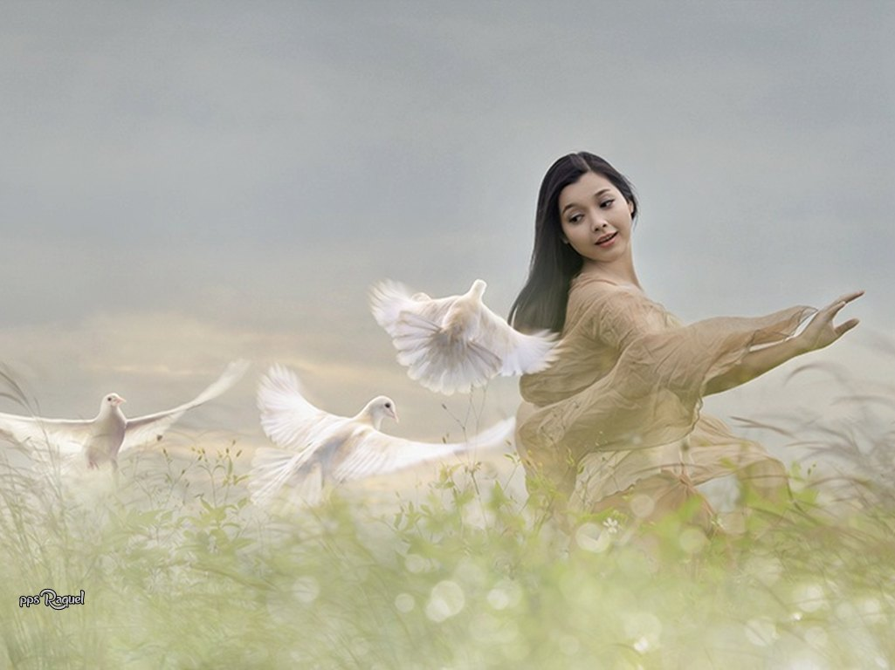

Slide 31
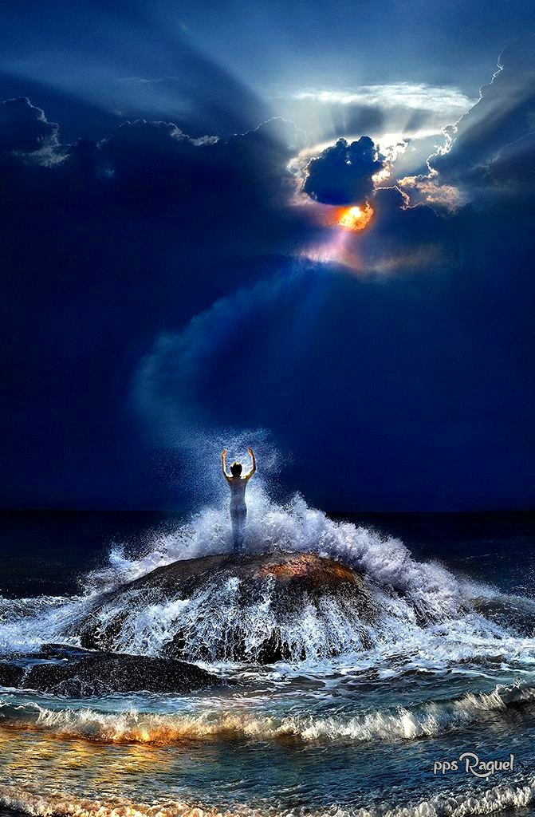
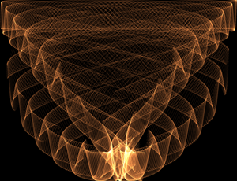

Slide 32
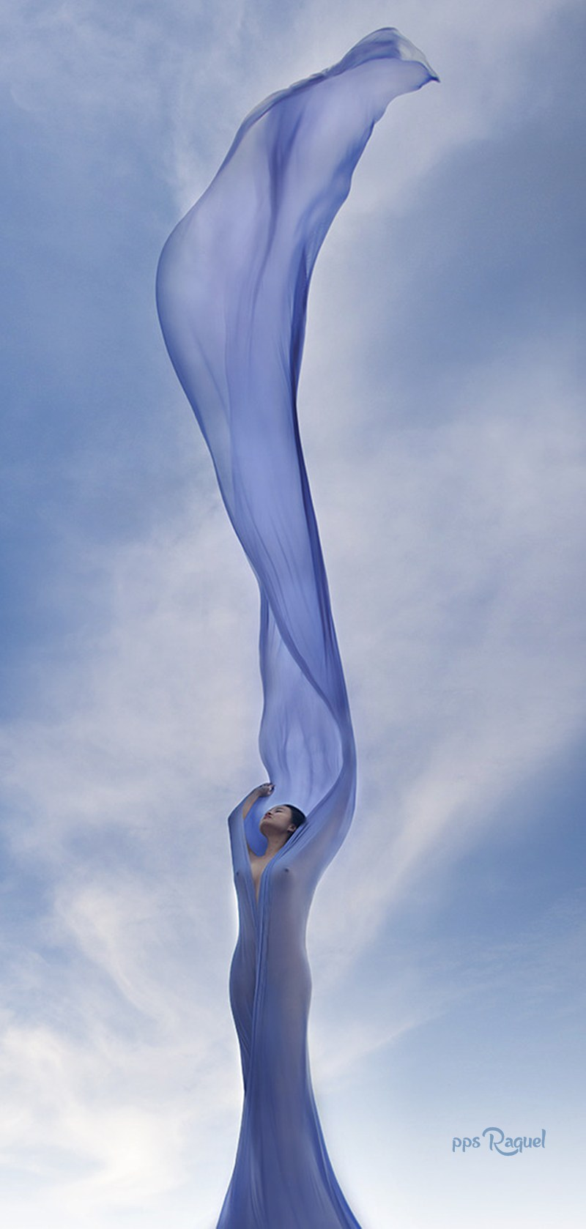


Slide 33
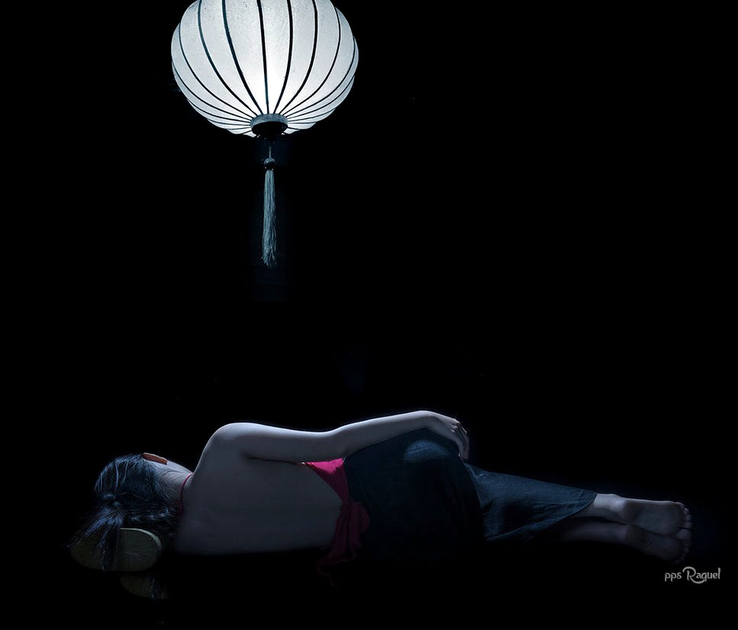

Slide 34
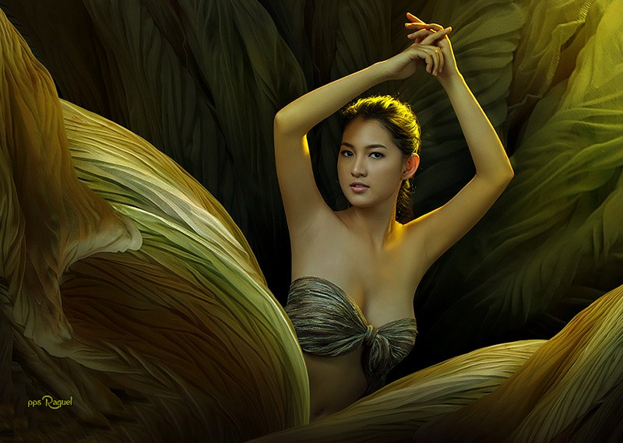

Slide 35



Slide 36
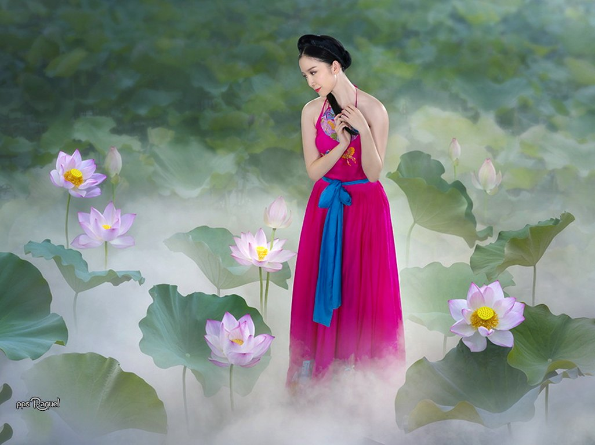

Slide 37
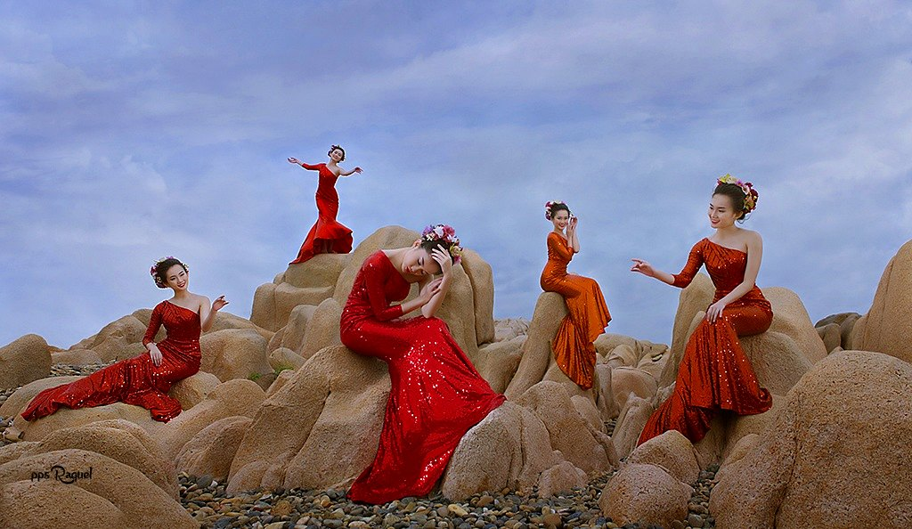

Slide 38
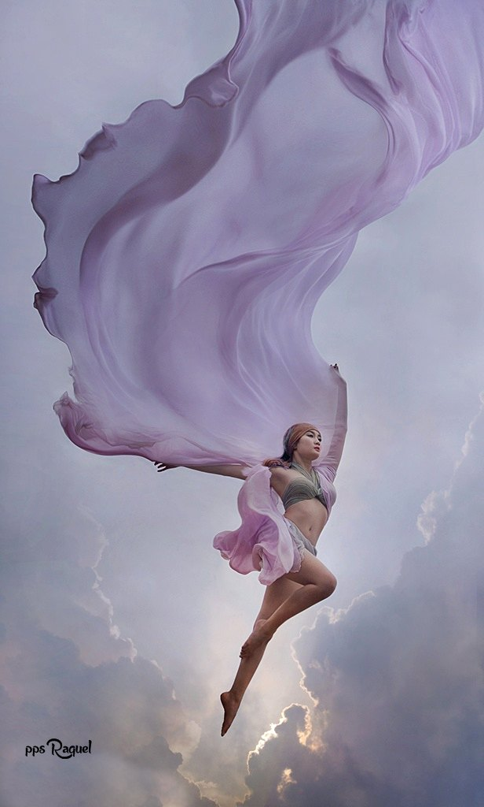

Slide 39
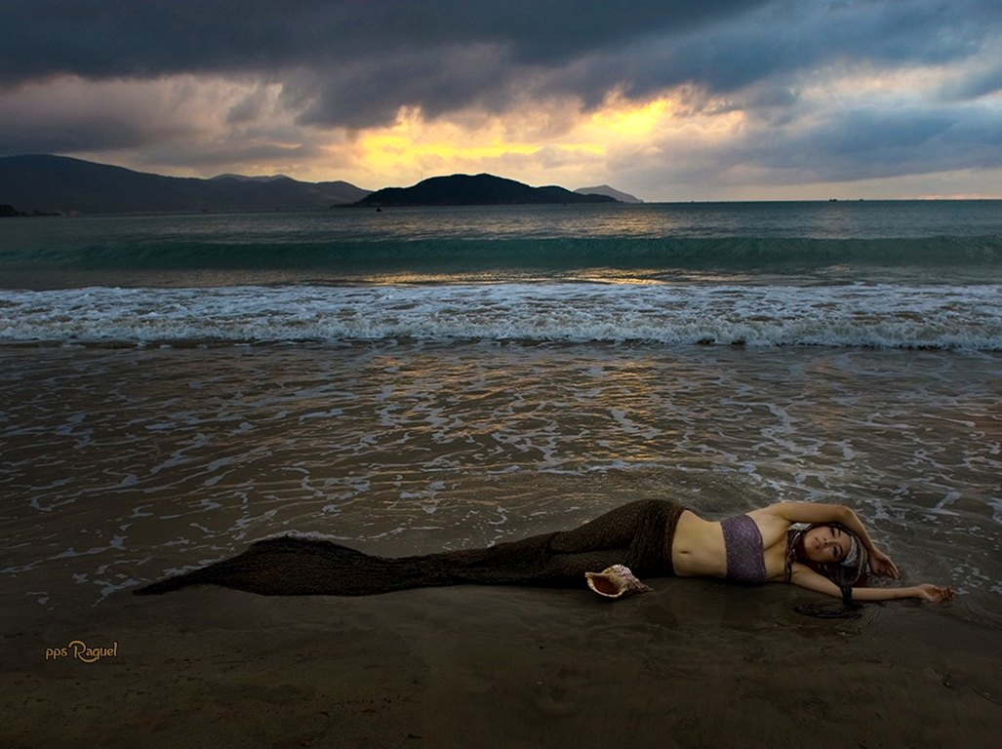

Slide 40
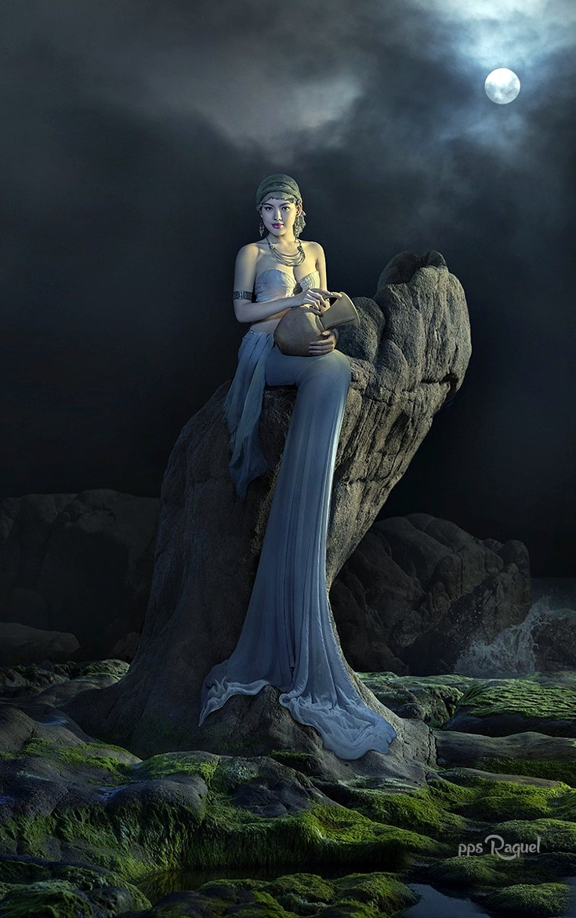

Slide 41
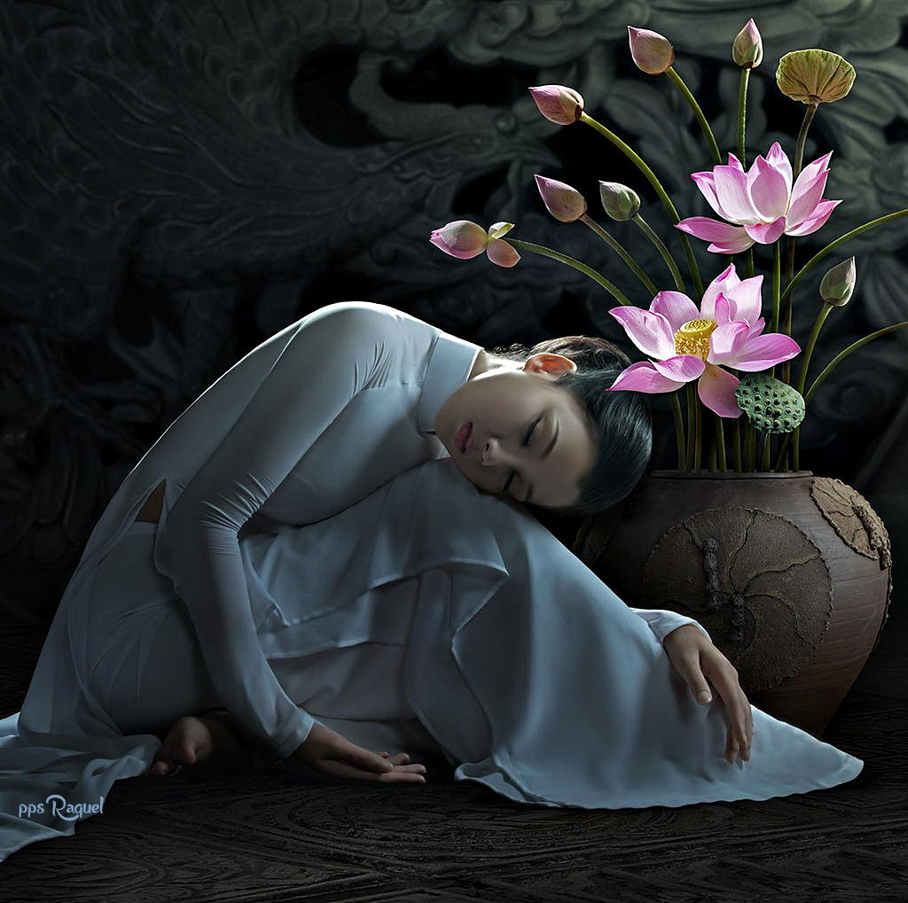

Slide 42
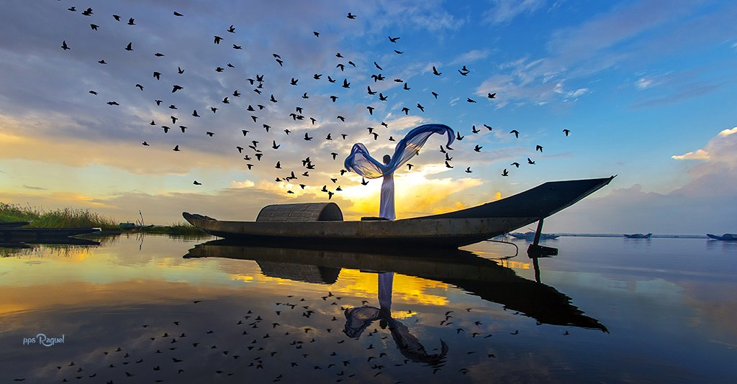

Slide 43
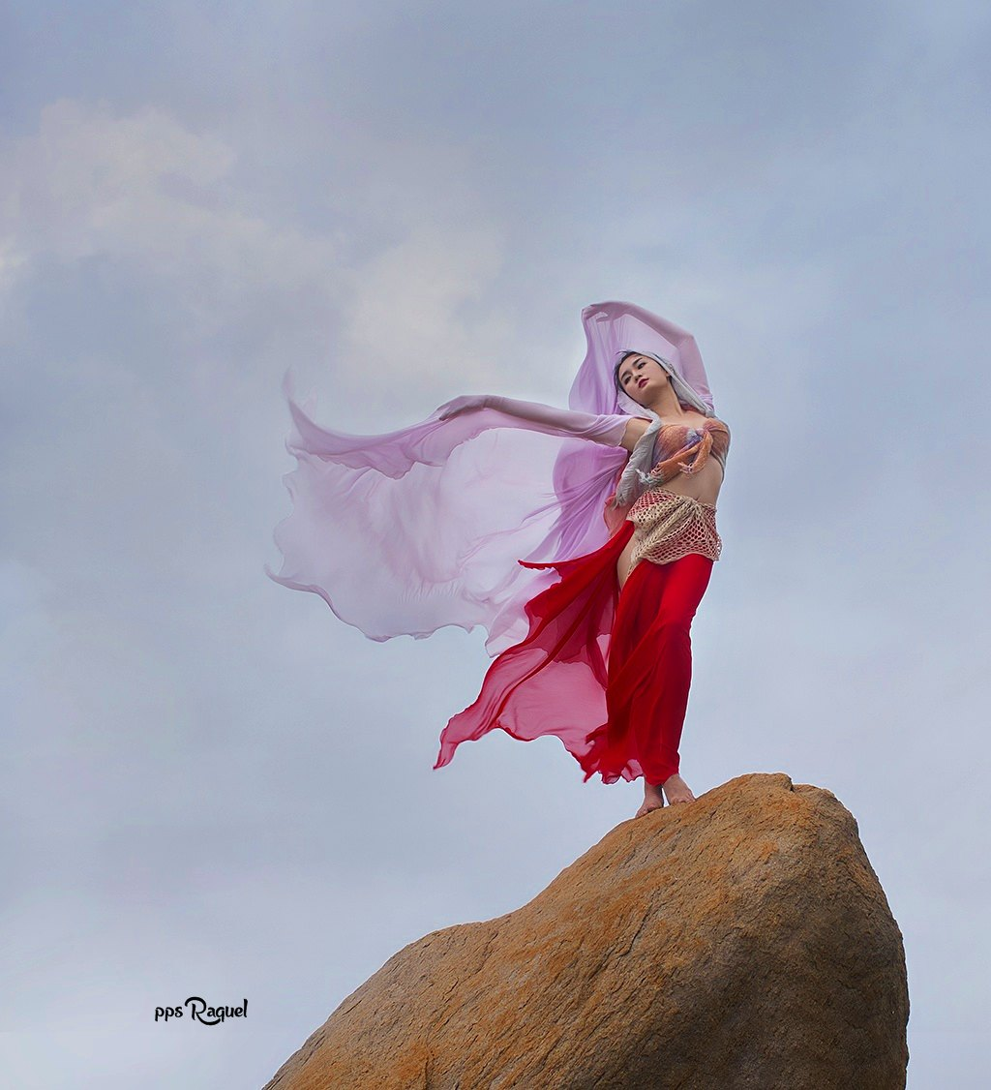

Slide 44
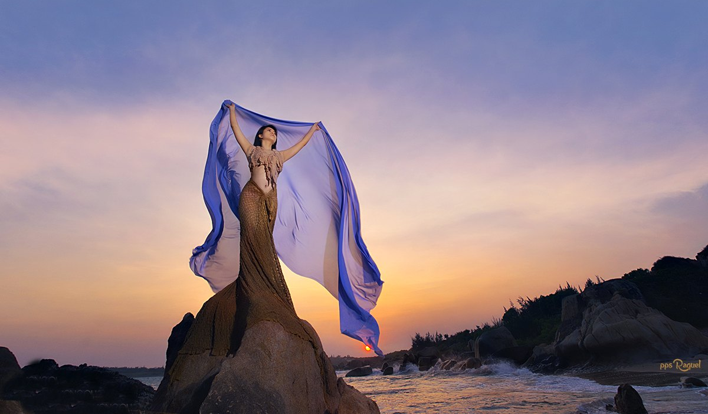

Slide 45
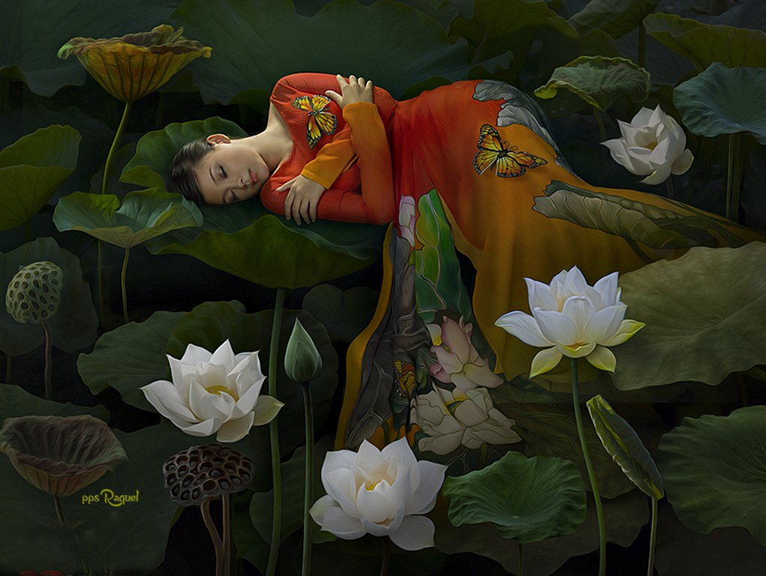

Slide 46
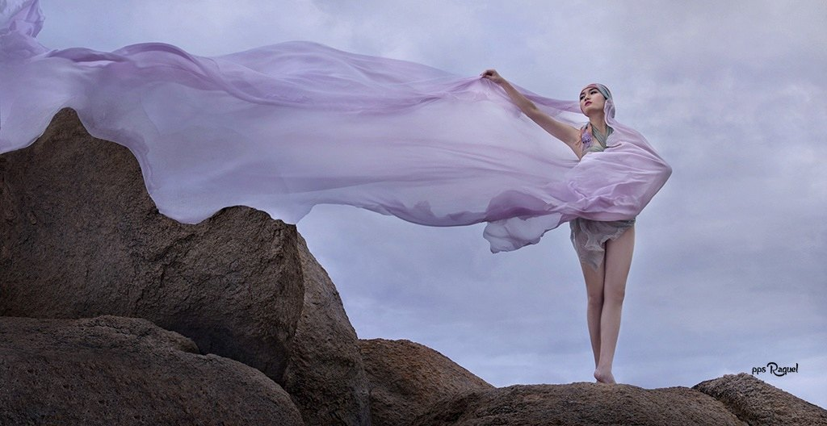

Slide 47
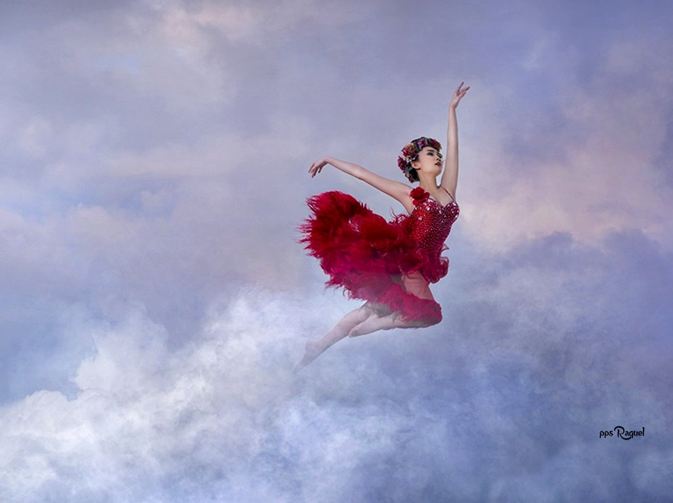

Slide 48

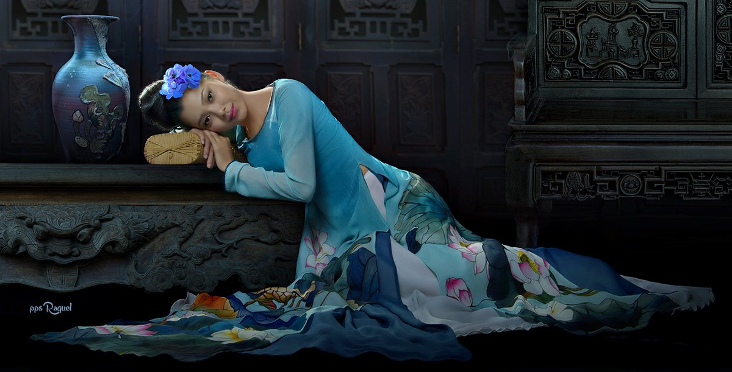

Slide 49
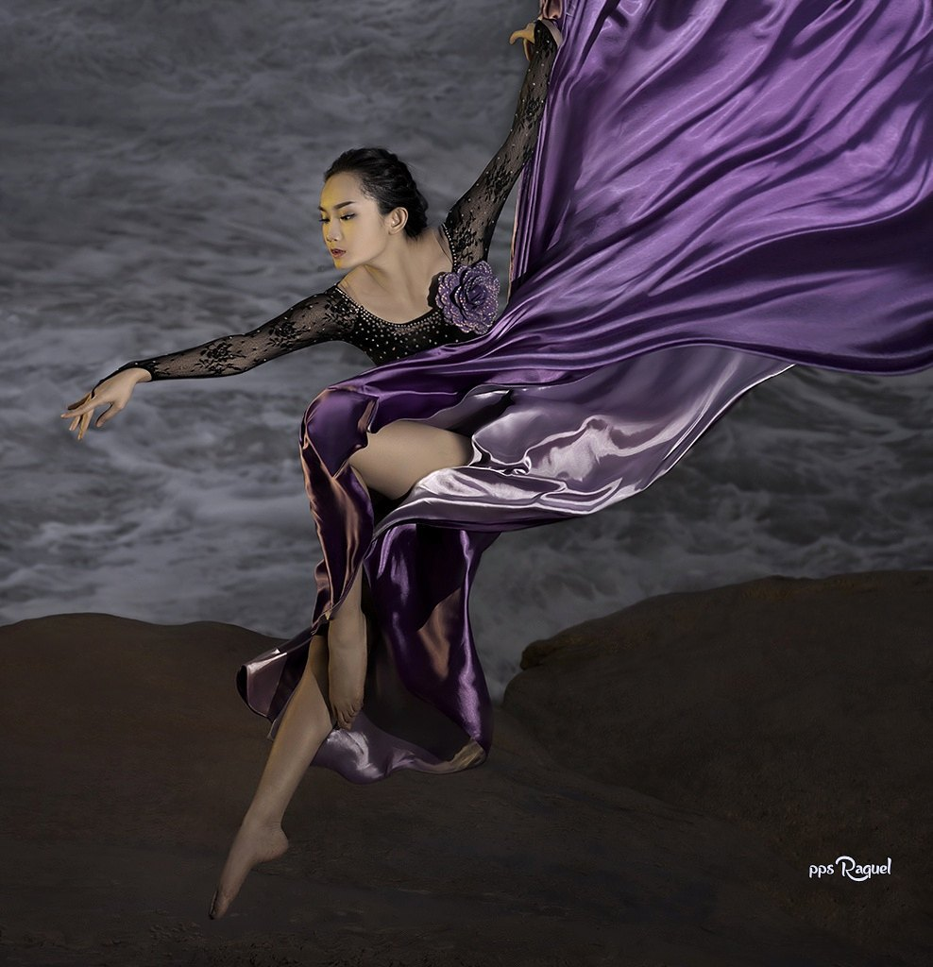

Slide 50
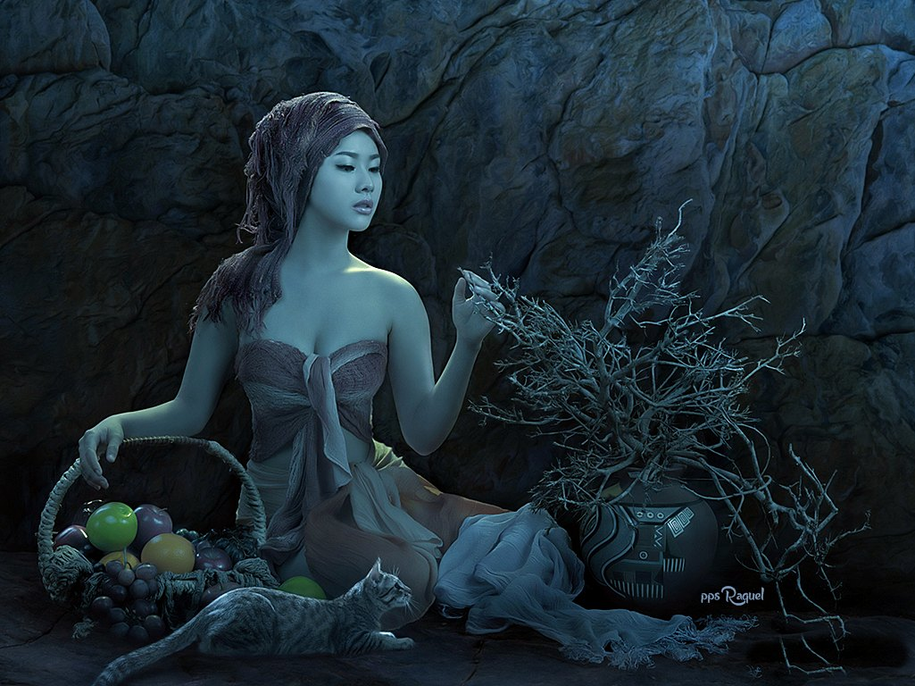

Slide 51
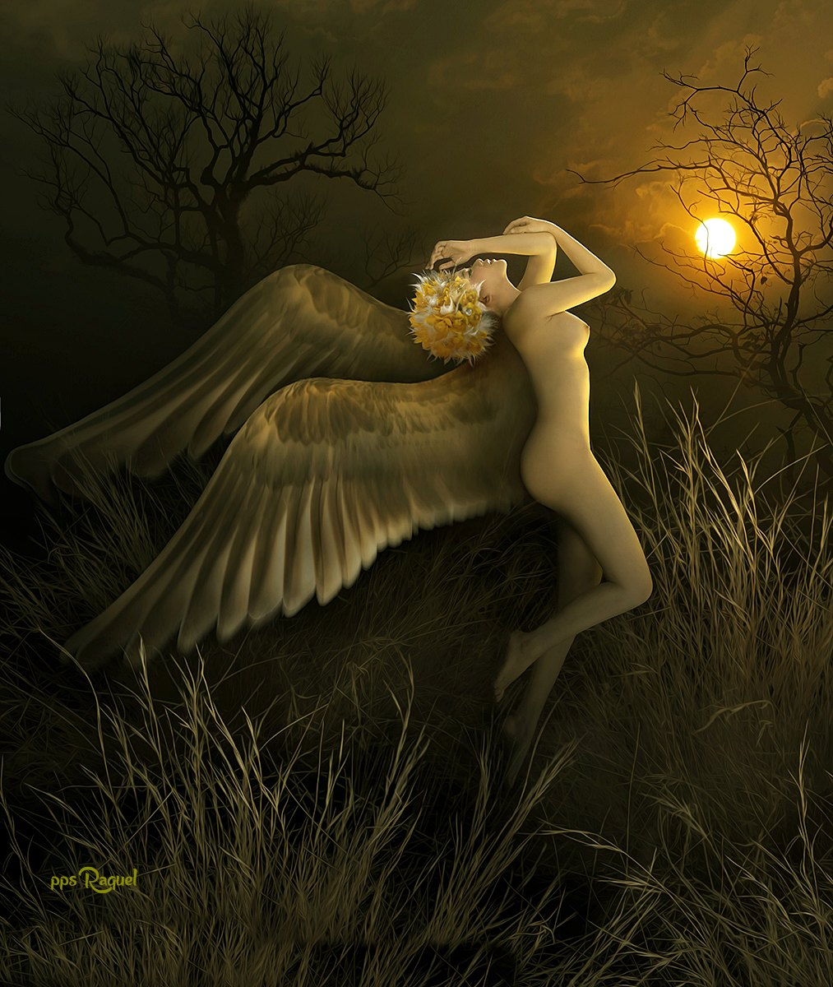

Slide 52


Slide 53


Slide 54


Slide 55


Slide 56


Slide 57


Slide 58


Slide 59


Slide 60


Slide 61


Slide 62


Slide 63


Slide 64


Slide 65


Slide 66


Slide 67


Slide 68


Slide 69


Slide 70


Slide 71


Slide 72


Slide 73


Slide 74


Slide 75


Slide 76

Raquel

Slide 77









¿Te ha gustado?
Puedes ver más entrando
Aquí
Además puedes recibir powerpoints en tu correo electrónico suscribiéndote aquí:
Esta presentación powerpoint ha sido creada y compartida única y exclusivamente para mispps.com

